Slide 1
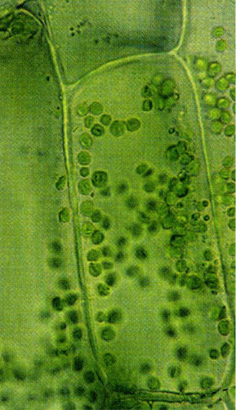
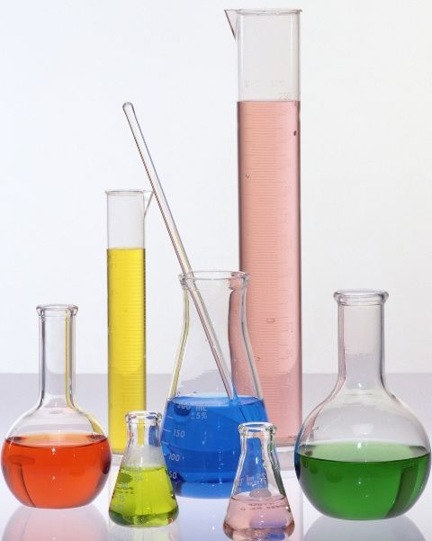
ХИМИЧЕСКИЙ СОСТАВ ЖИВОЙ КЛЕТКИ 1

Slide 2
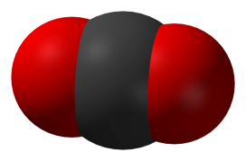
Химический элемент или химическое вещество?
Молекула углекислого газа
Молекулы воды
Молекула соляной кислоты

Slide 3
Химические элементы
Макроэлементы
98 %
Микроэлементы
1,9 %
Ультрамикроэлементы
менее 0,01 %
Кислород
Водород
Углерод
Азот
Кальций
Натрий
Калий
Хлор
Фосфор
Железо
Магний
Сера
Цинк
Медь
Фтор
Йод
Бром
Марганец

Slide 4
Закрасьте: макроэлементы красным цветом; микроэлементы синим и ультрамикроэлементы - зелёным
Задание 1

Slide 5
Опыт по обнаружению химических веществ в живой ткани.
капельки воды (пары воды конденсируются на холодной стеклянной пластинке);
дым (сгорают органические вещества);
зола (оставшиеся неорганические вещества).

Slide 6
Химические вещества
неорганические
органические
Вода
Белки
Липиды
АТФ
Углеводы
Минеральные
соли
Нуклеиновые кислоты

Slide 7
Факты о воде:
Для человека вода по значимости занимает второе место после кислорода.
Человек может прожить без еды 6 недель, но без воды - всего несколько дней.
Примерно 2/3 человеческого организма состоит из воды. Некоторые части тела человеческого организма содержат больше воды, чем другие: мозг человека состоит из 75% воды; 70% нашей кожи также состоит из воды.
Для здоровья человеческому организму необходимо употреблять от 1 до 2 литров чистой воды ежедневно.
Соленая вода океанов и морей, что составляет 97% всей воды на Земле. 2% воды находится в замороженном состоянии, и только 1% всей воды на земле пригоден для питья.
Нечистая вода является причиной 80% болезней и смертей в развивающихся странах, убивая одного ребенка каждые 8 секунд.
К 2025 году обеспечение всех людей чистой водой и нормальными санитарными условиями будет стоить 180 млрд. долларов в год - в 2-3 раза дороже, чем сегодня.
Источник информации: United Nations Environment Program.

Slide 8
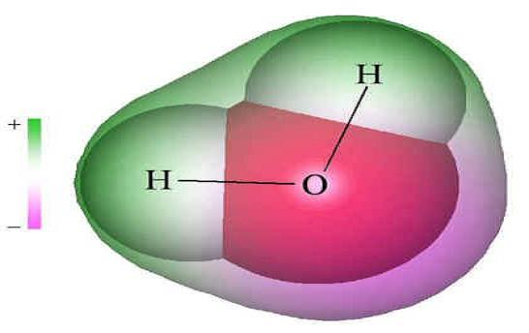
Молекула воды –диполь. Атомы в молекуле воды удерживаются посредством полярных ковалентных связей, которые связывают один атом кислорода с двумя атомами водорода. Между атомами кислорода и водорода соседних молекул возникают водородные связи.

Slide 9
Свойства воды
1. Вода является превосходным растворителем для полярных веществ, например солей, сахаров, спиртов, кислот и др. Вещества хорошо растворимые в воде, называются гидрофильными.
Абсолютно неполярные вещества типа жиров или масел вода не растворяет и не смешивается с ними, поскольку она не может образовывать с ними водородные связи. Нерастворимые в воде вещества называются гидрофобными.

Slide 10
Свойства воды
2. Вода обладает высокой удельной теплоемкостью. Для разрыва водородных связей, удерживающих молекулы воды, требуется поглотить большое количество энергии. Это свойство обеспечивает поддержание теплового баланса организма при значительных перепадах температуры в окружающей среде.
Кроме того, вода обладает высокой теплопроводностью, что позволяет организму поддерживать одинаковую температуру во всем его объеме.

Slide 11
Свойства воды
3. Вода обладает также высокой теплотой парообразования, т.е. способностью молекул уносить с собой значительное количество тепла, охлаждая организм. Это свойство воды используется при потоотделении у млекопитающих, тепловой одышке у крокодилов и транспирации у растений, предотвращая их перегрев.

Slide 12
Биологические функции воды.
1
Транспортная. Вода обеспечивает передвижение веществ в клетке и организме, поглощение веществ и выведение продуктов метаболизма.
2
Метаболическая. Вода является средой для всех биохимических реакций в клетке. Ее молекулы участвуют во многих химических реакциях, например при образовании или гидролизе полимеров. В процессе фотосинтеза вода является донором электронов и источником атомов водорода. Она же является источником свободного кислорода.
3
Структурная. Цитоплазма клеток содержит от 60 до 95 % воды. У растений вода определяет тургор клеток, а у некоторых животных выполняет опорные функции, являясь гидростатическим скелетом (круглые и кольчатые черви, иглокожие).
4
Вода участвует в образовании смазывающих жидкостей (синовиальная в суставах позвоночных; плевральная в плевральной полости, перикардиальная в околосердечной сумке) и слизей (которые облегчают передвижение веществ по кишечнику, создают влажную среду на слизистых оболочках дыхательных путей). Она входит в состав слюны, желчи, слез, спермы и др.

Slide 13
Задание 2
Пользуясь материалом параграфа 3 (стр. 20-23) заполните таблицу:
Название элементов и ионов | Биологическое значение

Slide 14
Название элементов и ионов | Биологическое значение
О, С, Н, N | входят в состав органических веществ клетки.
Р | входит в состав ДНК, АТФ, ферментов, костной ткани и эмали зубов
Катион Ca²⁺ | входит в состав оболочки клеток растений, костей и зубов у животных, также он участвует в процессе свертываемости крови.
S | входит в состав белмалоков, витаминов и ферментов,
Катионы K⁺ и Na⁺ | участвуют в проведении нервного импульса, поддерживают осмотическое давление в клетке, стимулируют синтез гормонов
Катион Mg²⁺ | входит в состав молекулы хлорофилла. Он содержится в костях и зубах, активизирует синтез ДНК и энергетический обмен.
Катион Fe²⁺ | входит в состав гемоглобина, миоглобина, хрусталика и роговицы глаза, активизирует деятельность ферментов участвует в переносе кислорода.
Анион Cl– | является компонентом желудочного сока
I | Обязательный компонентом гормона тироксина (щитовидная железа).
Cu Mn B F | Ультрамикроэлементы участвуют в процессах кроветворения, фотосинтеза, катализируют внутриклеточные окислительные процессы. • Катионы меди и марганца повышают урожайность растений, активизируют процессы фотосинтеза и кроветворения. • Анионы бора влияют на процессы роста растений. • Анионы фтора входят в состав эмали зубов.

